Slide 1

Vai trò của vắc-xin trong phòng ngừa bệnh lý
tim mạch ở người cao tuổi:
Cập nhật và chiến lược phòng ngừa
PGS.TS.BS. Nguyễn Văn Tân
FASCC, FAPSIC, FSCAI, FESC
Trưởng Bộ môn Lão khoa, Đại Học Y Dược TP HCM
Trưởng khoa Tim Mạch Can Thiệp, Bệnh viện Thống Nhất
PP-A1G-VNM-0087

Slide 2
Lưu ý
Nội dung trình bày chỉ thể hiện quan điểm và kinh nghiệm của báo cáo viên và không nhất thiết thể hiện quan điểm hay khuyến nghị của Pfizer dưới bất kỳ hình thức nào.
Hình ảnh/nội dung trích dẫn trong bài báo cáo thuộc về báo cáo viên hoặc sử dụng bởi báo cáo viên.
Pfizer đã kiểm tra nội dung để đảm bảo thỏa một số tiêu chuẩn cụ thể nhưng không đảm bảo sự chính xác trong trích dẫn tài liệu, và bản quyền hình ảnh và nội dung trích dẫn. Pfizer, các công ty con hoặc công ty liên kết không chịu trách nhiệm dưới bất kỳ hình thức nào cho tính chính xác của nội dung bài báo cáo.

Slide 3
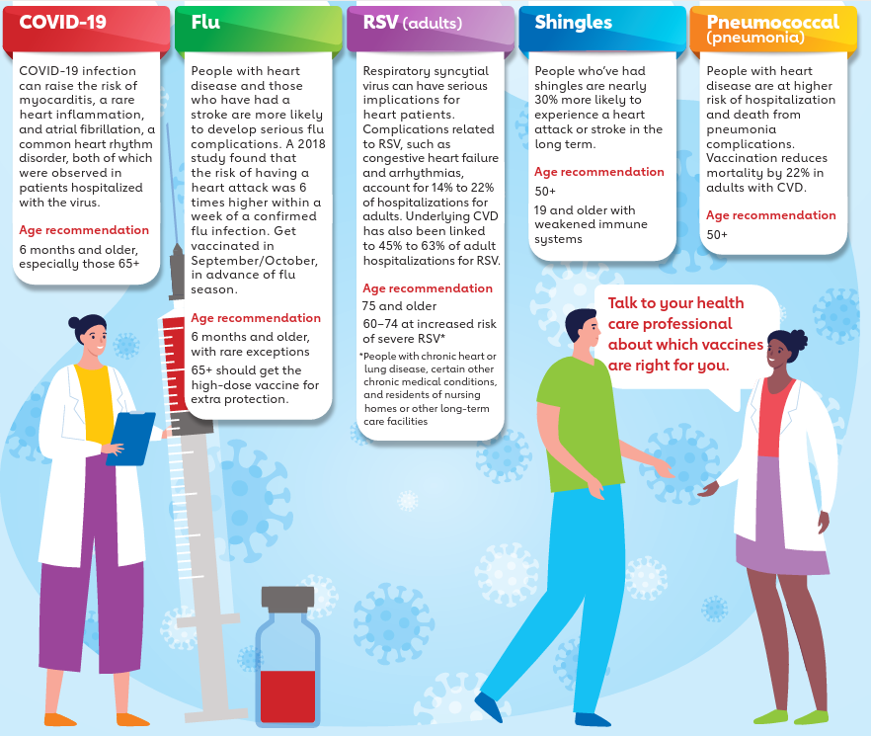


Slide 4

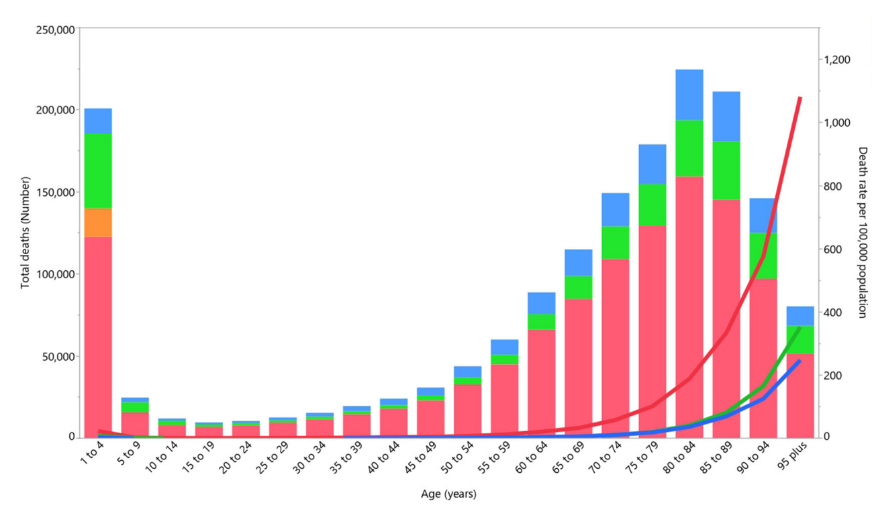
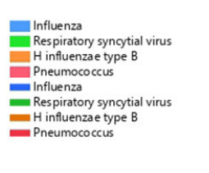
Gánh nặng LRI theo nguyên nhân và độ tuổi, 2019
RSV là nguyên nhân gây tử vong đứng thứ hai ở cả trẻ em và người lớn, phản ánh gánh nặng đáng kể của bệnh này trên toàn bộ phổ tuổi, đặc biệt ở nhóm trẻ nhỏ và người cao tuổi
FIGURE 5 Global number of deaths and death rate due to lower respiratory infections (per 100,000 population) by etiology and age in 2019 (generated from data available from http://ghdx.healthdata.org/gbd-results-tool).
Safiri S, et al. Global burden of lower respiratory infections during the last three decades. Front. Public Health 10:1028525. doi: 10.3389/fpubh.2022.1028525
Notes:
Nhiễm trùng đường hô hấp dưới

Slide 5
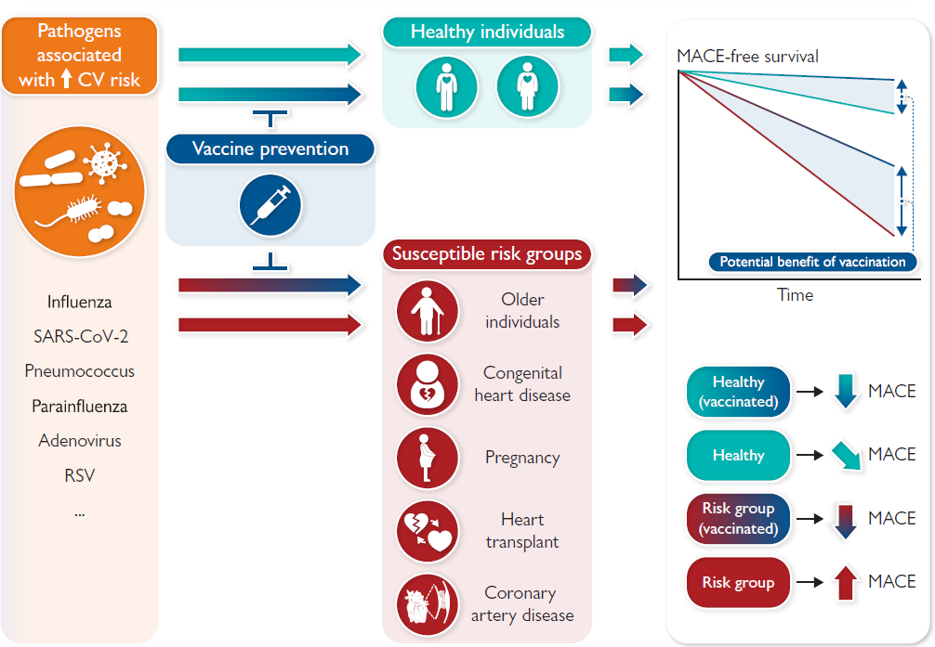
Tiêm chủng như một chiến lược dự phòng tim mạch mới
European Heart Journal (2025) 00, 1–14

Slide 6
GÁNH NẶNG CỦA PHẾ CẦU

Slide 7
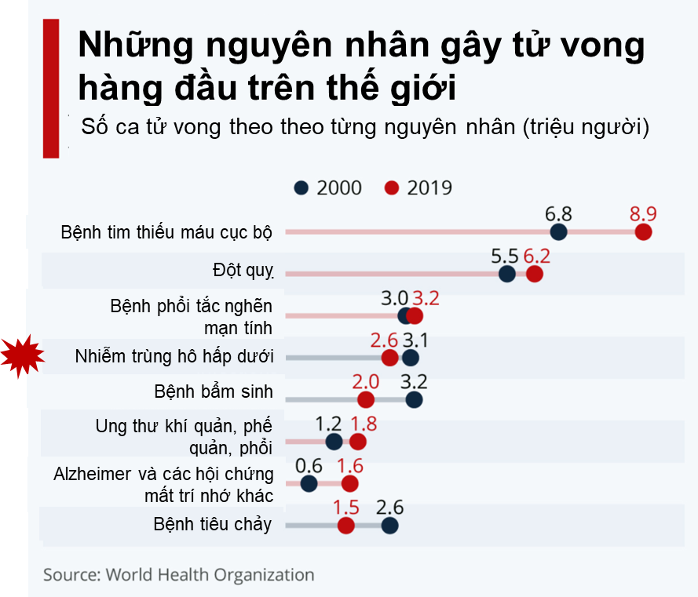
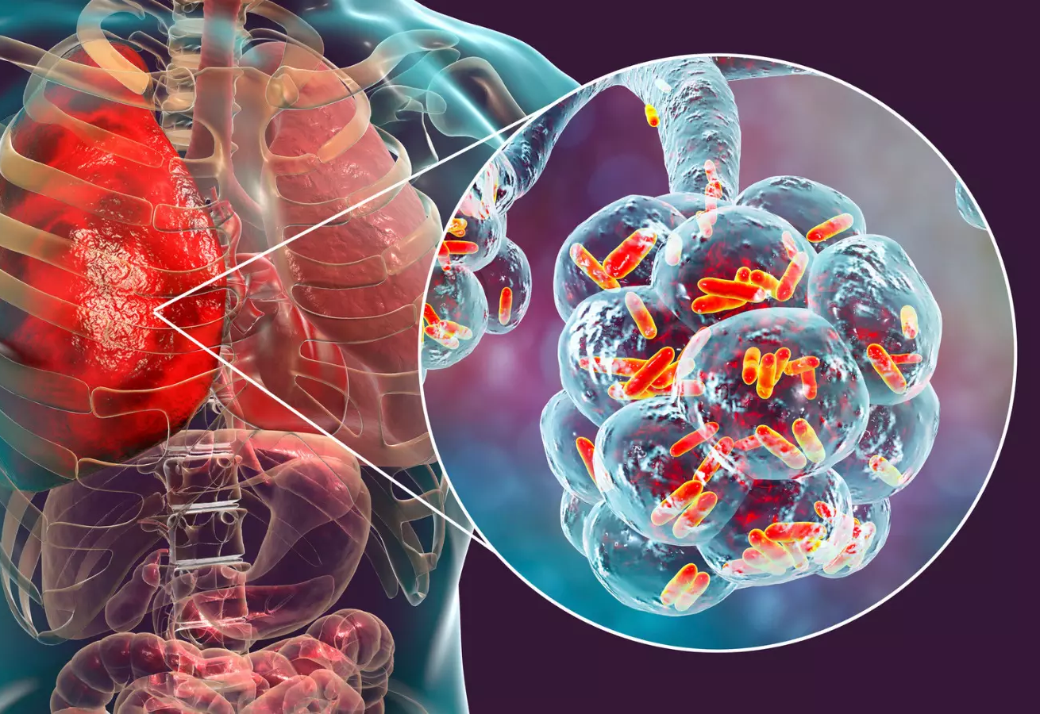
Thống kê về những nguyên nhân gây tử vong hàng đầu
https://www.who.int/news-room/fact-sheets/detail/the-top-10-causes-of-death#:~:text=Leading%20causes%20of%20death%20globally,of%20deaths%20globally%20in%202019.
Accessed: September 15 2024

Slide 8
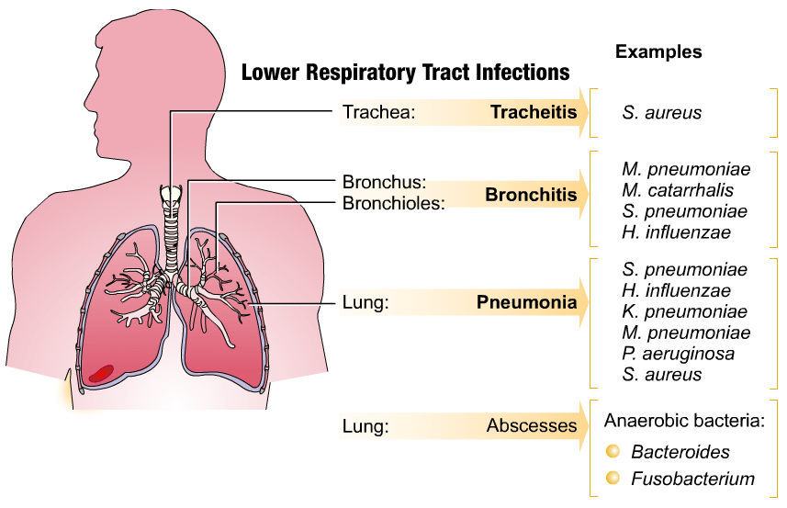
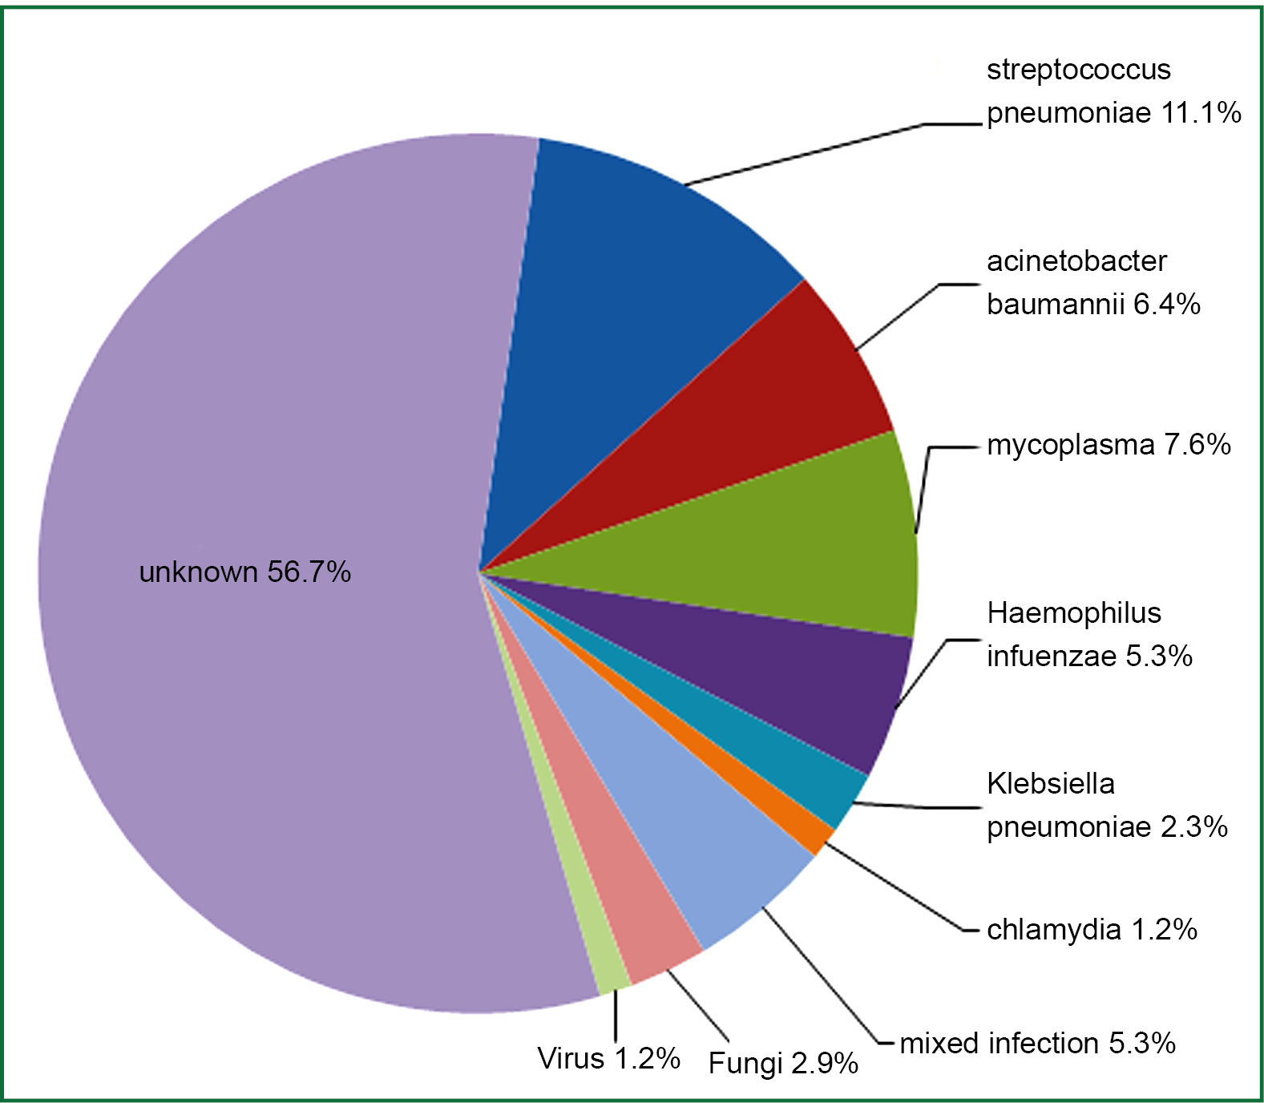
Phế cầu khuẩn là một trong những nguyên nhân chính của viêm phổi mắc phải cộng đồng (CAP)
(1) https://www.theayurveda.org/ayurveda/respiratory-tract-infection-symptoms-and-treatment Accessed: September 15 2024
(2) https://www.excel-medical.com/1-million-people-in-the-u-s-hospitalized-each-year-with-community-acquired-pneumonia/ Accessed: September 15 2024

Slide 9
Bệnh phế cầu ở người lớn
Adults
Viêm màng não
Bệnh do phế cầu¹
Nhiễm trùng huyết
Viêm phổi
Kèm nhiễm trùng huyết
Xâm lấn
Ko xâm lấn
25%
^{Viêm màng não}
Nhiễm trùng huyết
Viêm phổi
Viêm tai giữa cấp
Viêm xoang
Viêm phổi ko kèm
nhiễm trùng huyết
75%
25%
Xâm lấn
75%
Ko xâm lấn
Phần lớn các trường hợp viêm phổi do phế cầu khuẩn ở người lớn ko kèm nhiễm trùng huyết²
Non-Bacteremic Pneumococcal Pneumonia (NBPP) | (+) Sputum C/S, (-) H/C
Bacteremia Pneumococcal Pneumonia (BPP), empyema | Pneumonia and (+) H/C
1. World Health Organization (WHO). Wkly Epidemiol Rec. 2012;87:129-144. 2. Said MA, et al. PLoS One. 2013;8:e60273. 3. Jansen AG, et al. Clin Infect Dis. 2009;49:e23-e29.

Slide 10
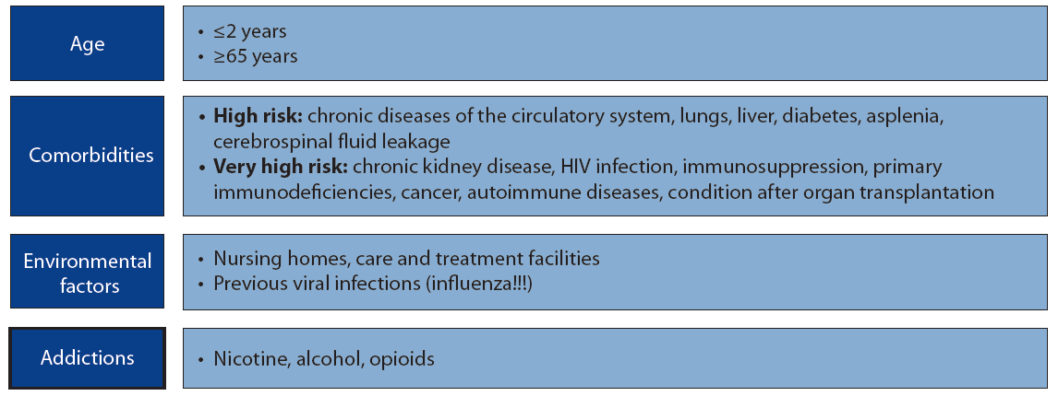
Các yếu tố làm gia tăng bệnh phế cầu xâm lấn (IPD) nặng
https://journals.viamedica.pl/polish_heart_journal/issue/view/6191 Accessed: September 15 2024

Slide 11
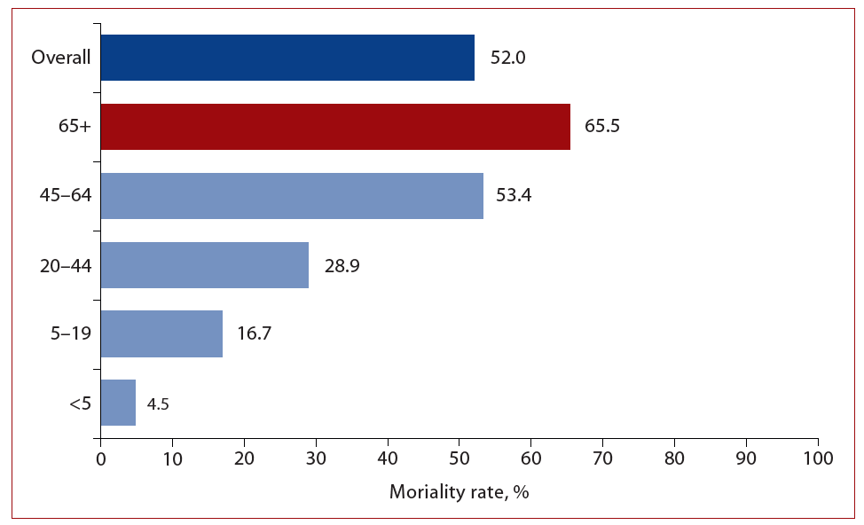
Tỉ lệ tử vong liên quan IPD theo nhóm tuổi
Skoczyńska A, Gołębiewska A, Wróbel-Pawelczyk I, et al. Invasive pneumococcal disease in Poland in 2021 [in Polish]. KOROUN. 2022

Slide 12
Mức tăng nguy cơ mắc viêm phổi phế cầu
Tuổi | 18 - 49 | 50 - 64 | ≥ 65
Bệnh phổi mạn | 19.1 x | 16.3 x | 9.2 x
Bệnh tim mạn | 6.9 x | 7.1 x | 4.4 x
Đái tháo đường | 4.7 x | 4.4 x | 3.3 x
Người tuổi > 18 có bệnh nền so với người khỏe mạnh cùng tuổi
https://www.lung.org/lung-health-diseases/lung-disease-lookup/pneumonia/pneumococcal Accessed: September 15 2024

Slide 13
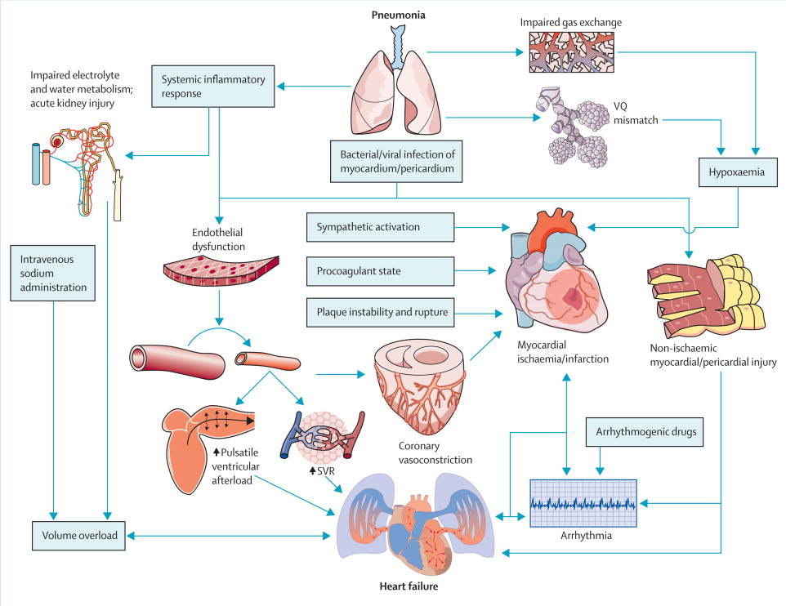
Viêm phổi cấp & ảnh hưởng hệ tim mạch
Viêm phổi cấp; đặc biệt phế cầu: thường xảy ra trên BN tim mạch;
25% BN trưởng thành nhập viện mắc các BIẾN CHỨNG TIM MẠCH nặng, trong thời gian nằm viện => tăng > 60% tử vong nội viện
Phòng ngừa biến chứng tim mạch: cần DỰ PHÒNG CHỦ ĐỘNG nhiễm PHẾ CẦU
Về huyết động học: hệ tim mạch có nhiều thay đổi KHI NHIỄM PHẾ CẦU => dễ xảy ra biến chứng
CẦN: đánh giá lại biến chứng tim mạch; thuốc không cần thiết … khi BN tim mạch có kết hợp Viêm phổi cấp
https://www.thelancet.com/journals/lancet/article/PIIS0140-6736%2812%2961266-5/fulltext Accessed: September 15 2024

Slide 14
GÁNH NẶNG CỦA VI RÚT CÚM

Slide 15
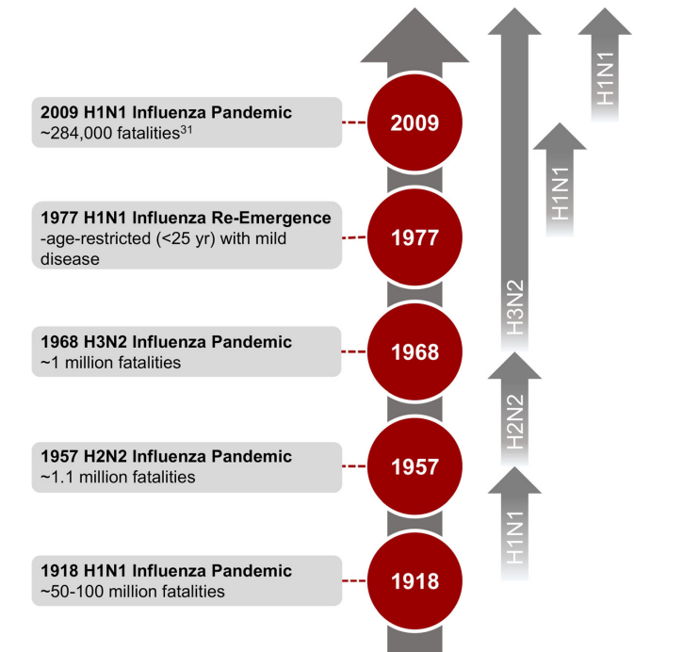
Các đại dịch cúm diễn ra từ sau đại dịch cúm 1918
Trong đó cúm A/H1N1 gây đại dịch nhiều lần trong các thời điểm 1918, 1977 và 2009
Giai đoạn giữa các đại dịch luôn có sự lưu hành/đồng lưu hành của cúm A/H1N1 và A/H3N2
Nickol and Kindrachuk BMC Infectious Diseases (2019) 19:117

Slide 16
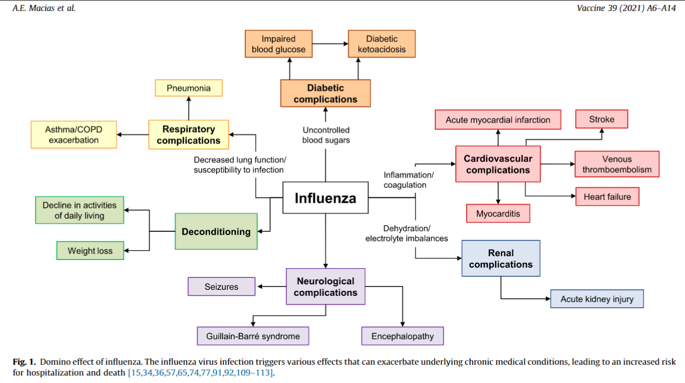
Hiệu ứng domino sau khi nhiễm cúm
Nhiễm cúm làm tăng nặng các bệnh nền → ↑ nguy cơ nhập viện/tử vong

Slide 17
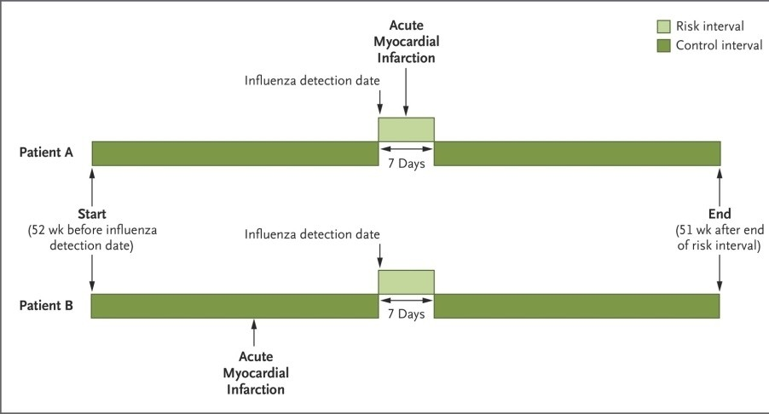
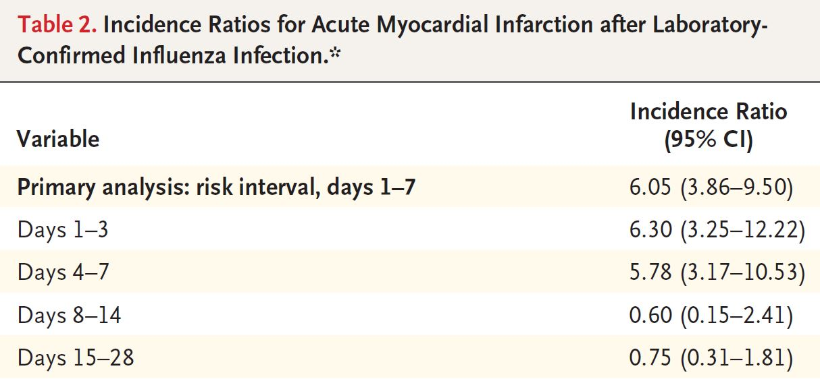
Nguy cơ nhồi máu cơ tim cấp tăng sau khi nhiễm cúm
Kwong JC, et al. N Engl J Med 2018;378:345-353.

Slide 18
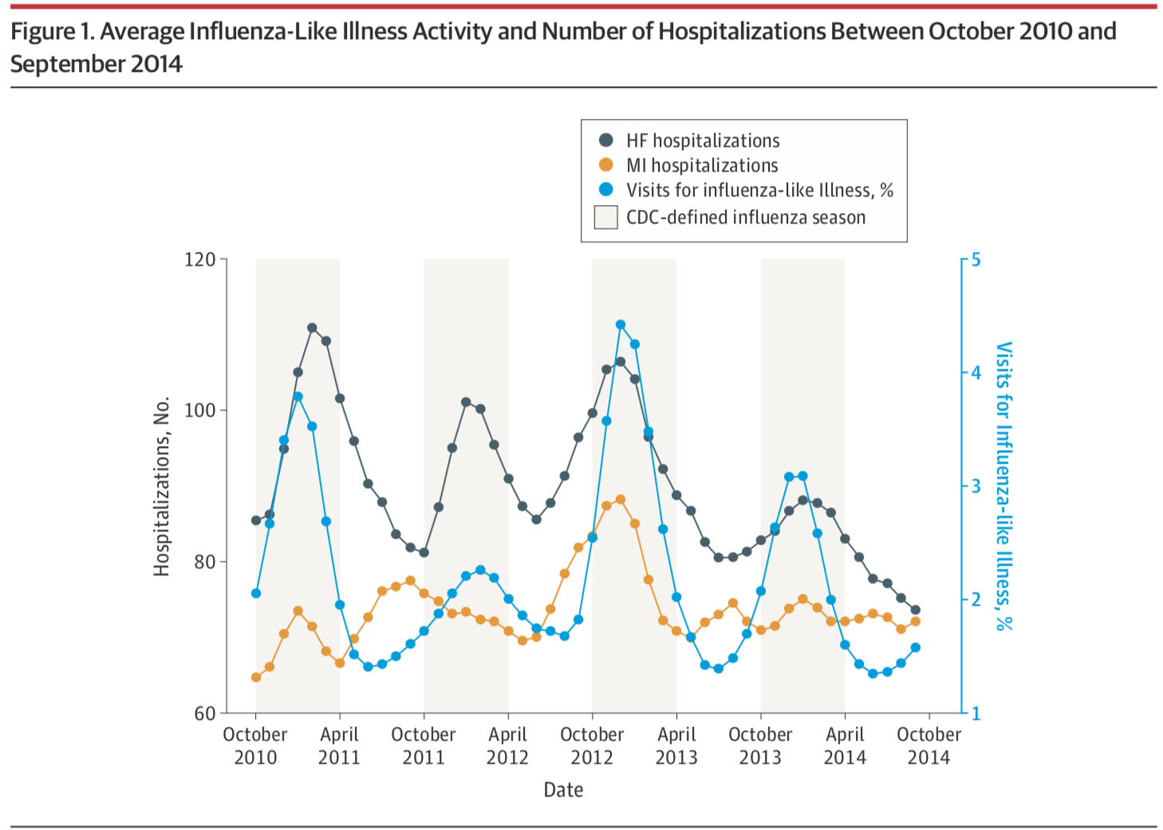
Liên quan giữa cúm và nhập viện vì suy tim
Khảo sát liên quan giữa hoạt tính cúm - influenza activity (tỉ lệ bệnh nhân đến khám vì cúm) và nhập viện vì suy tim hoặc NMCT trên 451.588 người trưởng thành tại 4 cộng đồng ở Hoa Kỳ (Minnesota, Maryland, North Carolina, Mississippi)* từ tháng 10/2010 đến tháng 9/2014
Nhập viện do nguyên nhân tim mạch, đặc biệt do suy tim, có liên quan với hoạt tính cúm hàng tháng
* ARIC (Atherosclerosis Risk in Communities )
Kytömaa C e al. JAMA Cardiol. Published online March 27, 2019.
Notes:
Influenza activity by season as reported by the CDC for the regions studied is shown in Table 1 and ILI activity over these regions by season is shown in Figure 1. Of the seasons studied, peak ILI activity was the highest in the 2012 to 2013 season and the lowest in the 2011 to 2012 season, with a peak of 10.1% vs 6.6% of visits to sentinel clinicians for ILI, respectively (Table 1). Concordant with ILI activity, the most pneumonia and influenza-associated deaths occurred during the 2012 to 2013 season (16 451 [27%]), and the lowest number occurred during the 2011 to 2012 season (14 449 [23%]).

Slide 19
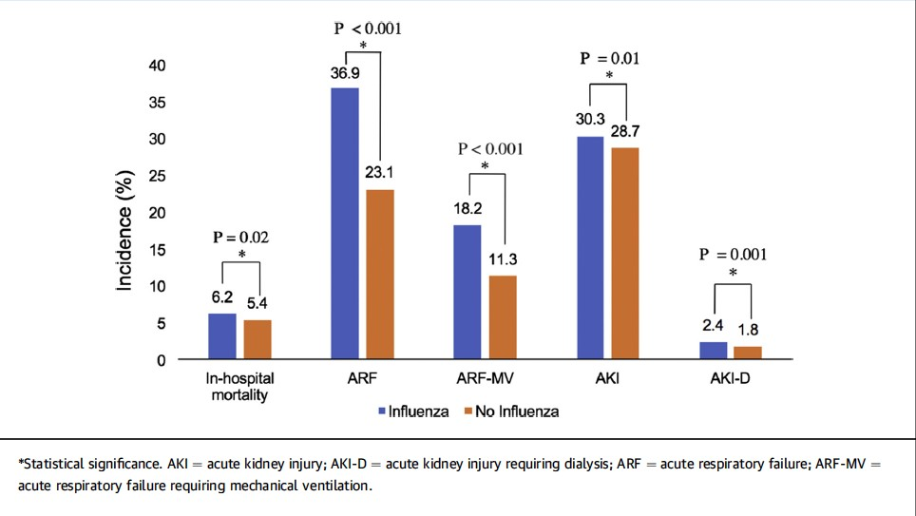
Nhiễm cúm làm gia tăng tỷ lệ tử vong nội viện ở bệnh nhân suy tim
Panwar et. al. J A C C – H F. 2019

Slide 20
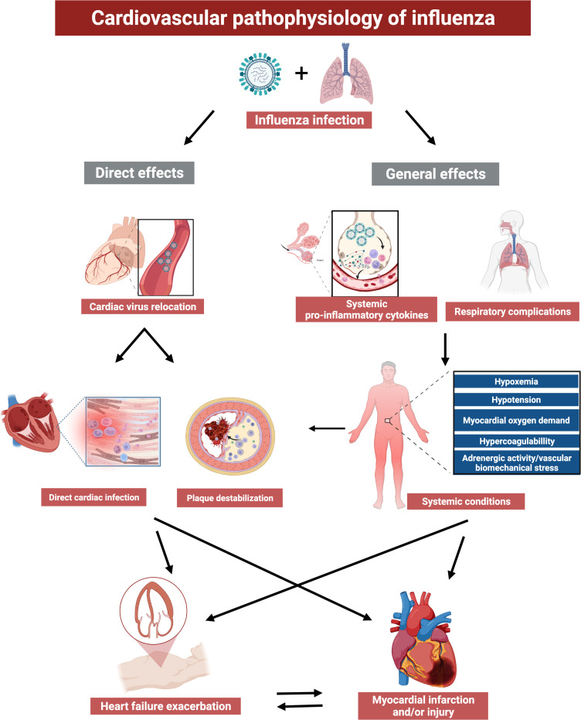
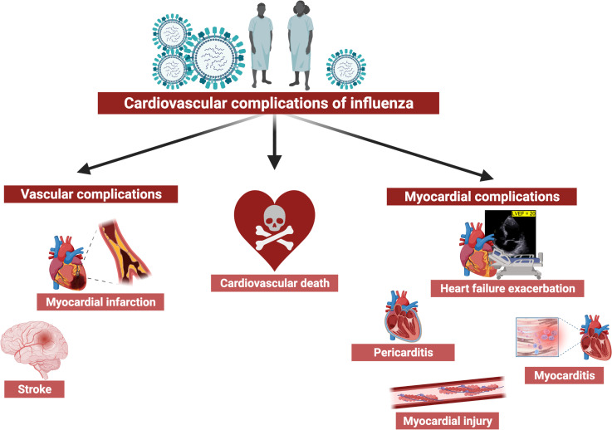
Nguy cơ tim mạch tăng khi nhiễm cúm
European Heart Journal Supplements (2023) 25 (Supplement A), A5–A11

Slide 21
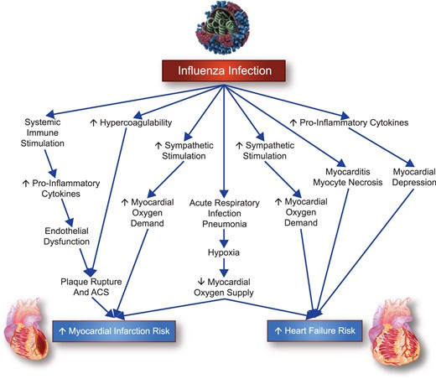
Nhiễm cúm tăng nguy cơ mắc suy tim và nhồi máu cơ tim
European Heart Journal (2017) 38, 334–337
Front. Immunol. 11:570681.
doi: 10.3389/fimmu.2020.570681

Slide 22
GÁNH NẶNG CÚM MÙA TRÊN BỆNH NHÂN TIM MẠCH ¹
NMCT:
Nguy cơ tăng
6-10 lần
Trong vòng 1 tuần sau khi nhiễm bệnh
Đột quỵ:
Nguy cơ tăng
3-10 lần
Suy tim:
Nguy cơ nhập viện
tăng 24%

Slide 23


Người cao tuổi: Khi nhiễm cúm, nguy cơ mắc bệnh nặng hơn hoặc dễ bị biến chứng nguy hiểm hơn
GÁNH NẶNG CÚM MÙA TRÊN NGƯỜI CAO TUỔI ¹
Khả năng
miễn dịch
TĂNG NGUY CƠ NHẬP VIỆN
CÚM
TUỔI TÁC
Bệnh lý nền
Nhóm đối tượng
dễ tổn thương
TĂNG NGUY CƠ TỬ VONG
NHIỄM CÚM
có thể góp phần làm suy giảm chức năng hoặc khiến cho người cao tuổi không thể phục hồi trở lại đầy đủ chức năng trước đó
khi đã qua khỏi
nhiễm trùng.
Tính dễ tổn thương
GIẢM SỰ TỰ CHỦ
Nguồn: 1. Centers for Disease Control and Prevention (CDC). MMWR. 1990;39(RR-7):1-15; 2. CDC. https://www.cdc.gov/flu/about/disease/65over.htm - Accessed May 31, 2018 ; 3.CDC. http://www.cdc.gov/flu/about/disease/us_flu-related_deaths.htm - Accessed May 31 2018; 4. CDC. http://www.cdc.gov/flu/keyfacts.htm - Accessed May 31 2018

Slide 24
GÁNH NẶNG CỦA VI RÚT HỢP BÀO HÔ HẤP

Slide 25

RSV ngày càng được công nhận là một tác nhân gây bệnh
quan trọng ở người lớn trên toàn cầu
GLOBAL RSV
INCIDENCE IN
OLDER ADULTS*
TỬ VONG DO RSV
Trong số những người cao tuổi nhập viện với RSV RTI: 6–9%
VÀO ICU DO NHIỄM RSV
Trong số những người cao tuổi nhập viện với RSV RTI: 11–18%
NHẬP VIỆN DO RSV
Trong số tất cả những người lớn tuổi có RTI: 2.6–6.7%
Trong số những người lớn tuổi nhiễm RSV cần chăm sóc y tế: 12%
NHIỄM RSV CẦN THEO DÕI Y TẾ
Ở những người lớn tuổi nhiễm RSV: 17–28%
NHIỄM RSV CÓ TRIỆU CHỨNG (CỘNG ĐỒNG)
Ở người lớn tuổi: 3–7%
Tỷ lệ mắc RSV toàn cầu ở người cao tuổi là đáng kể và có khả năng bị đánh giá thấp
Hiện vẫn còn thiếu dữ liệu ở các quốc gia có thu nhập thấp và trung bình
ICU=intensive care unit; RTI=respiratory tract infection.
*Older adults (≥60 years or ≥65 years).
Wildenbeest JG, et al. Lancet Respir Med. 2024;12(10):822-836.
Notes:
Wildenbeest Lancet 2024/pdf p 3/Fig 1; pdf p2/col 1/para 3

Slide 26
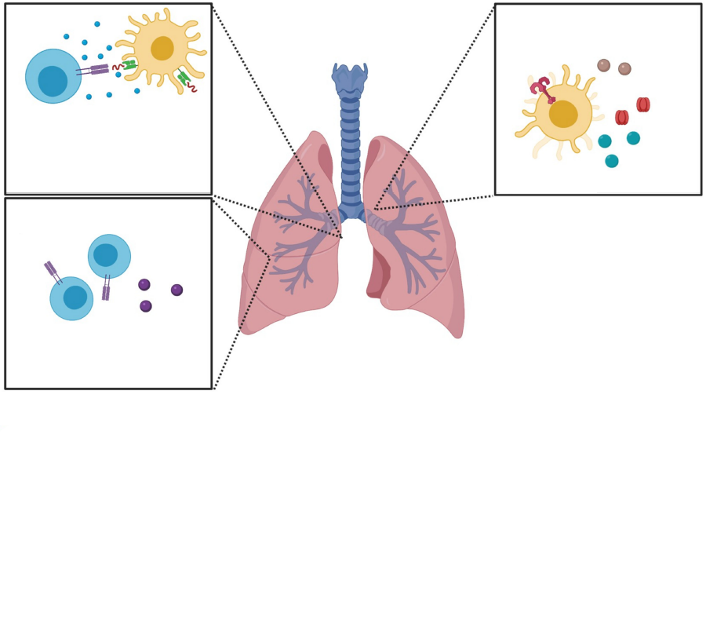


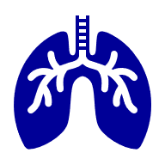
Sự suy giảm chức năng miễn dịch ở người cao tuổi
làm tăng nguy cơ NHIỄM TRÙNG do RSV
Sự lão hóa miễn dịch ảnh hưởng tiêu cực đến quá trình kích hoạt tế bào T nhớ
và phản ứng kháng thể chuyển lớp
Người cao tuổi với sự lão hóa miễn dịch: làm giảm các phản ứng miễn dịch bẩm sinh và thích nghi, đồng thời làm suy yếu miễn dịch tế bào và miễn dịch dịch thể¹
Giảm sản xuất tế bào T
Giảm sản xuất tế bào B
Suy giảm chức năng tế bào đuôi gai
TLR expression
Cytokine production
Lung
IL-6
DC antigen presentation
T-cell priming
T-cell proliferation
TNF
IFN-⍺
DC migration to the lung
RSV-specific T cells
T-cell signaling
Cytokine production
Các yếu tố nguy cơ liên quan đến tuổi bao gồm:
Nhiễm trùng do RSV thường dẫn đến việc nằm viện kéo dài và có liên quan đến tỷ lệ tử vong từ 12% đến 18% ở người cao tuổi⁴
Cơ thể suy yếu và ít khả năng thích nghi sinh lý²
Giảm sức mạnh của các cơ hô hấp và cơ hoành^{2,3}
Sự tiến triển của các bệnh lý đi kèm⁴
Giảm lượng chất nhầy bảo vệ, độ đàn hồi và khả năng giãn nở của phổi²
DC, dendritic cell; IFN, interferon; IL, interleukin; RSV, respiratory syncytial virus; TLR, toll-like receptor; TNF, tumor necrosis factor.
1. Stephens LM, et al. Vaccines (Basel). 2021;9(6):624. 2. Talbot HK, et al. Infect Dis Clin Prac. 2016;24(6):295-302. 3. Sharma G, et al. J Clin Interv Aging. 2006;1(3):253-260. 4. Crooke SN, et al. Immun Ageing. 2019;16:25.

Slide 27
Hiện tại, điều trị nhiễm trùng RSV chủ yếu là các biện pháp hỗ trợ
Các phương pháp hiện tại trong quản lý RSV¹
Điều trị bằng thuốc¹
PP điều trị được phê duyệt¹
  Bù nước
  Cung cấp oxy
  Hút dịch đường thở
  Thông khí
  Corticoid
  Thuốc giãn phế quản
  DD muối
  Ribavirin, một loại thuốc kháng virus, là phương pháp điều trị duy nhất được cấp phép cho nhiễm RSV, và chỉ giới hạn ở các trường hợp bệnh đe dọa tính mạng ở bệnh nhi suy giảm miễn dịch.

Slide 28


Phòng ngừa RSV đặc biệt quan trọng ở người cao tuổi do nguy cơ biến chứng
RSV là một tác nhân đe dọa tính mạng ở người cao tuổi và đang được công nhận trên toàn thế giới^{1,2}
Đồng nhiễm RSV và vi khuẩn có liên quan đến tỷ lệ tử vong cao hơn ở những người từ 65 tuổi trở lên⁴
Vi-rút và vi khuẩn có thể cùng tồn tại và gây ra bệnh hô hấp nghiêm trọng ở người ³
Vi-rút tạo điều kiện thuận lợi cho vi khuẩn gây bệnh, bao gồm cả việc nhiễm trùng các bề mặt niêm mạc³
Đồng nhiễm vi khuẩn làm tăng tỷ lệ tử vong ở bệnh nhân trên 65 tuổi⁴
Trong một nghiên cứu hồi cứu bao gồm 701 bệnh nhân nhiễm RSV, 12,1% có đồng nhiễm vi khuẩn⁴
Dự phòng nhiễm trùng RSV là quan trọng do thiếu các phương pháp điều trị, hệ thống miễn dịch suy yếu ở người cao tuổi, và nguy cơ đồng nhiễm vi khuẩn^{1,5}

Slide 29
GÁNH NẶNG CỦA COVID-19

Slide 30
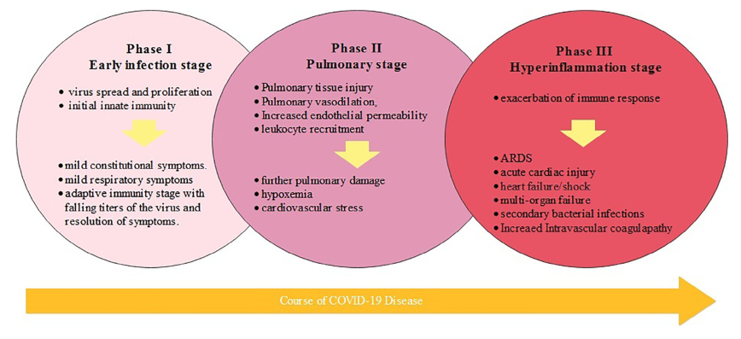
COVID-19: từ sự xâm nhập của virus đến đáp ứng toàn thân
Clin Cardiol 2020; 43: 1216-1222

Slide 31
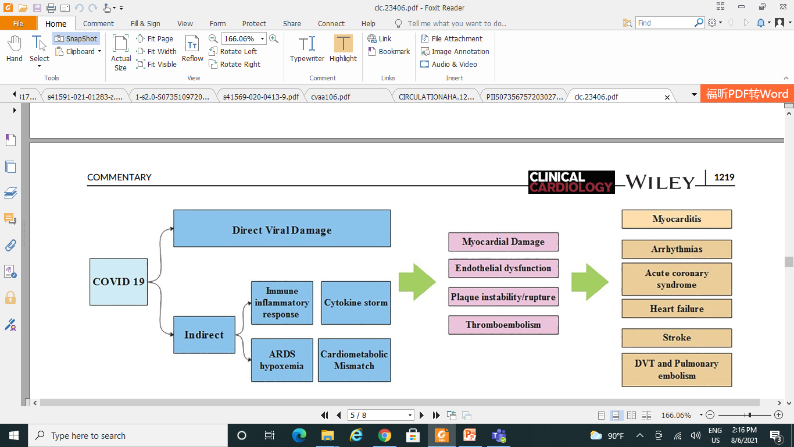
Sinh lý bệnh các biến chứng liên quan đến tim của COVID-19
Clin Cardiol 2020; 43: 1216-1222

Slide 32
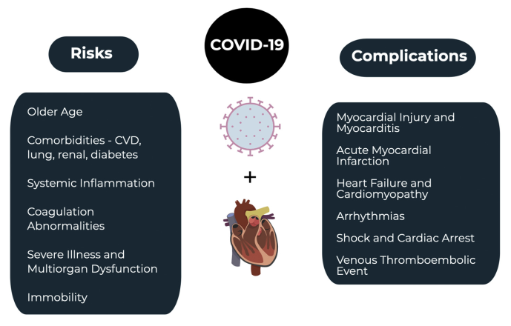
COVID-19 và biến chứng trên hệ thống tim mạch
American Journal of Emergency Medicine 38 (2020) 1504–1507

Slide 33
GÁNH NẶNG CỦA BỆNH ZONA

Slide 34
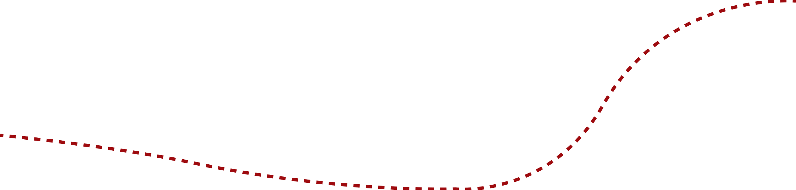
LÃO HÓA MIỄN DỊCH LÀM TĂNG NGUY CƠ MẮC BỆNH NHIỄM TRÙNG VÀ GIẢM ĐÁP ỨNG MIỄN DỊCH
Hệ miễn dịch phát triển từ giai đoạn sơ sinh đến tuổi trưởng thành¹
Khi người trưởng thành bắt đầu già đi, hệ miễn dịch suy giảm chức năng, quá trình được gọi là lão hóa miễn dịch, trong đó cả yếu tố di truyền và môi trường đều đóng vai trò.²
Nguy cơ mắc bệnh nhiễm trùng
Chức năng
miễn dịch
Đáp ứng miễn dịch
1. Simon AK, Hollander GA, McMichael A. Evolution of the immune system in humans from infancy to old age. Proceedings of the Royal Society of London. Series B, Biological sciences. 2015 Dec 22;282(1821):20143085. 2. Del Giudice G, Goronzy JJ, Grubeck-Loebenstein B, et al. Fighting against a protean enemy: immunosenescence, vaccines, and healthy aging. NPJ aging and mechanisms of disease. 2017 Dec 21;4(1):1.
Notes:
The same diagram was first published in Simon AK et al, 2015. The artwork has been independently created by GSK from the original data
ASSET-2108529

Slide 35
LÃO HÓA MIỄN DỊCH VÀ TÌNH TRẠNG SGMD LÀM TĂNG NGUY CƠ
TÁI HOẠT VI RÚT VARICELLA ZOSTER *^{1–3}
Suy giảm miễn dịch
≥50 tuổi
Nhiễm VZV lần đầu: bệnh thủy đậu tạo miễn dịch tế bào đặc hiệu với VZV
Miễn dịch tế bào đặc hiệu cho VZV tăng trở lại qua tiếp xúc với VZV hoặc tái kích hoạt VZV tiềm ẩn
Bệnh nhân bị suy giảm miễn dịch hoặc bị ức chế miễn dịch do bệnh lý hoặc liệu pháp điều trị*
Miễn dịch tế bào đặc hiệu với VZV suy giảm theo tuổi
Miễn dịch tế bào
Giảm miễn dịch tế bào đặc hiệu với VZV có liên quan đến việc tăng nguy cơ mắc bệnh Zona
Ngưỡng HZ
Bệnh Zona
Bệnh Zona
Thủy đậu
Tuổi
Mô tả khái quát về tình trạng bệnh. Phỏng từ Arvin. Aging, Immunity, and the Varicella–Zoster Virus. 2005 ²
*Tình trạng suy giảm miễn dịch do bệnh lý hoặc dùng thuốc ức chế miễn dịch cũng có thể làm tăng nguy cơ nhiễm HZ¹
HZ: Herpes zoster; IC: Suy giảm miễn dịch (SGMD) VZV: Virus varicella zoster.
1. Harpaz R et al. MMWR Recomm Rep 2008;57:1–30; 2. Arvin A. N Engl J Med 2005;352:2266–2267; 3. Tseng HF et al. J Infect Dis 2016;213:1872–1875

Slide 36





BIẾN CHỨNG CỦA BỆNH ZONA (HZ)
Zona có thể dẫn đến nhiều biến chứng khác nhau ở bệnh nhân^{1–9}*
Đau thần kinh kéo dài ≥90 ngày
sau khi khởi phát ban zona^{1,2}
5% đến >30%†
trường hợp bệnh nhân mắc HZ³
Viêm não, viêm màng não, liệt dây thần kinh, hội chứng Ramsay Hunt, liệt nửa người, yếu vận động, mất thính lực đột ngột và các biến chứng khác
0.6–3.24%
trường hợp bệnh nhân mắc HZ⁹
Đau thần kinh sau zona (PHN)
Thần kinh
Đột quỵ, TIA, nhồi máu cơ tim và các bệnh lý tim mạch khác
0.1–0.74%
bệnh nhân tiến triển đột quỵ hoặc MI
trong vòng 3 tháng sau HZ^{4–8‡}
HZO xảy ra ở
1.4–15.9%
trường hợp bệnh nhân mắc HZ⁹
Các biến chứng mắt
xảy ra ở
30–78%
trường hợp bệnh nhân mắc HZO^{3§}
Mạch máu
Mắt
Bệnh zona lan tỏa, bội nhiễm vi khuẩn, viêm mô tế bào, sẹo, tăng sắc tố da,...
0.7–10.5%
trường hợp bệnh nhân mắc HZ⁹
Da
Khoảng 10% bệnh nhân ≥50 tuổi mắc HZ có ≥1 biến chứng không-PHN³
*Study design, settings and sample sizes varied between included studies below; †Data collected across 26 countries; the risk of PHN may have differed across countries due to the varying prevalence of disability and other underlying comorbidities in the elderly population;³ ‡Cumulative incidence up to 3 months after HZ. Only cohort studies with a control group included. Note, the risk of HZ-associated vascular events has been shown to persist for longer than 3 months post-HZ; §Common ocular complications can include keratitis, uveitis/iritis, and conjunctivitis.³
CVD, cardiovascular disease; HZ, herpes zoster; HZO, herpes zoster ophthalmicus; MI, myocardial infarction; PHN, post-herpetic neuralgia; TIA, transient ischaemic attack.
1. Cohen JI et al. N Engl J Med 2013;369:255–263; 2. Harpaz R et al. MMWR Recomm Rep 2008;57:1–30; 3. Kawai K et al. BMJ Open 2014;4:e004833; 4. Yawn BP et al. Mayo Clin Proc 2007;82:1341–1349; 5. Forbes HJ et al. Br J Dermatol 2021;184:1077–1084;
6. Patterson BJ et al. Mayo Clin Proc 2019;94:763–775; 7. Wang CC et al. Br J Dermatol 2014;170:1122–1129; 8. Parameswaran GI et al. Open Forum Infect Dis 2023;10:ofad137; 9. Giannelos N et al. Infect Dis Ther 2024;doi:10.1007/s40121-024-01002-4. Online ahead of print.

Slide 37
ĐAU DO ZONA CÓ THỂ GÂY SUY NHƯỢC
VÀ ẢNH HƯỞNG NGHIÊM TRỌNG TỚI CHẤT LƯỢNG CUỘC SỐNG^{1–3}
Mức độ đau được báo cáo cho các tình trạng khác nhau bằng cách sử dụng Bảng câu hỏi McGill Pain rút gọn ⁴
%* người báo cáo có ảnh hưởng nghiêm trọng đến chất lượng cuộc sống⁵
(N=261)
50
Tình trạng đau cấp tính
Tình trạng đau mạn tính
40
30
Cắt tử cung mổ mở
đau cơ xơ hóa
Đau đầu cấp tính
Đau TK sau Zona (PHN)
Đau do Zona
20
Đau mặt không điển hình
Đau đẻ
Đau sau phẫu thuật
Đau cơ xương khớp
viêm niêm mạc
10
Viêm khớp/viêm xương khớp
Viêm khớp dạng thấp
Thảo bỏ tấm nong mạch máu
Đau ung thư
0
1. Tuzi A, Watson CP. Herpes zoster: A patient’s perspective. In: Watson CP et al. (eds). Cham, Switzerland: Adis, 2017; 2. Zamula E. Immunization Action Coalition 2001.; 3. Centers for Disease Control and Prevention. Shingles (herpes zoster): Fact Sheet 20181; 4. Katz J et al. Surg Clin North Am 1999;79:231–252. 5. Drolet M, et al. CMAJ 2010;182(16):1731–1736 (appendix
37

Slide 38
VAI TRÒ CỦA VẮC-CIN TRONG PHÒNG NGỪA
BỆNH LÝ TIM MẠCH
Ở NGƯỜI CAO TUỔI

Slide 39
Nhiễm trùng đường hô hấp cấp tính
Vi khuẩn thường trú¹³ | Vi khuẩn không thường trú | Ít gặp nhưng quan trọng | Virus dịch bệnh không có khả năng cư trú lâu dài²⁰
S. pneumoniae* H. influenzae* ... | Legionella¹⁴ Chlamydia¹⁵ Bordetella*¹⁶ Mycoplasma¹⁷ … | M. tuberculosis¹⁸ Leptospira¹⁹ ... | SARS-CoV2* Picornavirus (Rhinovirus, Enterovirus) RSV Influenzavirus A, B* Adenovirus Human metapneumovirus Parainfluenzavirus 1,2,3,4 Seasonal coronaviruses
*Vaccine-preventable
Bogaert D, De Groot R, Hermans PW. Streptococcus pneumoniae colonisation: the key to pneumococcal disease. Lancet Infect Dis. 2004 Mar;4(3):144-54. doi: 10.1016/S1473-3099(04)00938-7. PMID: 14998500.
Chauhan D, Shames SR. Pathogenicity and Virulence of Legionella: Intracellular replication and host response. Virulence. 2021 Dec;12(1):1122-1144. doi: 10.1080/21505594.2021.1903199. PMID: 33843434; PMCID: PMC8043192.
Elwell, C., Mirrashidi, K. & Engel, J. Chlamydia cell biology and pathogenesis. Nat Rev Microbiol 14, 385–400 (2016). https://doi.org/10.1038/nrmicro.2016.30
Trainor EA, Nicholson TL, Merkel TJ. Bordetella pertussis transmission. Pathog Dis. 2015 Nov;73(8):ftv068. doi: 10.1093/femspd/ftv068. Epub 2015 Sep 14. PMID: 26374235; PMCID: PMC4626651.

Slide 40






Nhóm dân số có nguy cơ cao mắc bệnh truyền nhiễm và diễn tiến nặng
Tháng 12 năm 2023, Trung tâm Kiểm soát và Phòng ngừa Dịch bệnh Châu Âu (ECDC) đã khuyến nghị tiêm vắc-xin phòng SARS-CoV-2 và cúm mùa cho những nhóm dễ bị tổn thương nhất (cũng như vắc-xin RSV) nhằm ngăn ngừa nguy cơ nhiễm bệnh tiến triển thành thể nặng.¹⁸
Nhóm đối tượng tiêm vắc-xin cúm và những người có nguy cơ cao diễn tiến bệnh nặng theo khuyến nghị của ECDC, tháng 12 năm 2023:¹⁹
Phụ nữ mang thai, không phân biệt giai đoạn thai kỳ | Trẻ em từ sáu tháng đến bốn tuổi | Người cao tuổi | Người bị suy giảm miễn dịch | Những người có bệnh lý nền
Nhân viên y tế tuyến đầu cũng thuộc nhóm có nguy cơ cao bị lây nhiễm và nên là một trong những đối tượng được tiêm vắc-xin đầu tiên, đặc biệt vì điều này còn giúp bảo vệ bệnh nhân của họ.²⁰
18. ECDC (2023). Public health action needed to mitigate the impact of respiratory pathogens for 2023-24 winter season in Europe. Available at: https://www.ecdc.europa.eu/en/news-events/public-health-action-needed-mitigate-impact-respiratory-pathogens-2023-24-winter-season#:~:text=This%20includes%20vaccination%2C%20increasing%20hospital,testing%20and%20use%20of%20antivirals. Accessed August 2025
19. ECDC (2023). Acute respiratory infections in the EU/EEA: epidemiological update and current public health recommendations Available at: https://www.ecdc.europa.eu/en/news-events/acute-respiratory-infections-eueea-epidemiological-update-and-current-public-health Accessed August 2025
20. WHO (2023). COVID-19, influenza, and other respiratory viruses – 2023-2024 autumn and winter season. Available at https://www.who.int/europe/news-room/questions-and-answers/item/covid-19--influenza--and-other-respiratory-viruses---2023-2024-autumn-and-winter-season

Slide 41

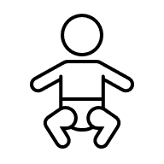





Chuyển đổi mô hình chăm sóc sức khỏe từ điều trị sang phòng ngừa toàn diện xuyên suốt các giai đoạn của vòng đời
Nhu cầu tiêm chủng ở mọi độ tuổi được minh chứng rõ nét qua Tuần lễ Tiêm chủng Thế giới năm 2024, đánh dấu kỷ niệm 50 năm Chương trình Tiêm chủng Mở rộng (EPI) của Tổ chức Y tế Thế giới, với sứ mệnh bảo vệ sức khỏe con người qua nhiều thế hệ¹
Infants
Adults
Năng lực chức năng và năng lực nội tại thay đổi theo một phổ rộng trong suốt cuộc đời²
Adolescents
Functional
ability
Intrinsic
capacity
Paediatrics
Pregnancy
Older adults
WHO (2024). World Immunization Week. Available at: https://www.who.int/campaigns/world-immunization-week Accessed August 2025.
Kuruvilla S, et al. A life course approach to health: synergy with sustainable development goals. Bull World Health Organ. 2018;96(1):42-50. doi.org/10.2471/BLT.17.198358. Accessed August 2025
41

Slide 42



Vắc-xin mang lại thêm những năm sống khỏe mạnh và kéo dài tuổi thọ³
Trung bình, các quốc gia thuộc Tổ chức Hợp tác và Phát triển Kinh tế (OECD) chi khoảng 5% ngân sách y tế cho công tác phòng ngừa.⁴
Một nghiên cứu cho thấy rằng việc tăng 1% tỷ lệ tiêm vắc-xin cúm có liên quan đến mức tăng 0,6% chi tiêu trung bình hàng năm của người từ 60 tuổi trở lên. ⁵
Những quốc gia đầu tư mạnh vào chương trình tiêm chủng thường đạt được mức tăng tuổi thọ trung bình cao hơn.^{6,7}
3. McKinsey Health Institute (2022) Adding years to life and life to years. Available at: https://www.mckinsey.com/mhi/our-insights/adding-years-to-life-and-life-to-years. Accessed August 2025
4. OECD (2023) Health at a Glance 2023. Available at: https://www.oecd-ilibrary.org/deliver/7a7afb35-en.pdf?itemId=%2Fcontent%2Fpublication%2F7a7afb35-en&mimeType=pdf. Accessed August 2025
5. ILC UK (2020) Health equals wealth: The global longevity dividend. Available at: https://ilcuk.org.uk/wp-content/uploads/2021/04/ILC-Health-equals-wealth-The-global-longevity-dividend.pdf. Accessed August 2025
6. ILC UK (2022) Healthy Ageing and Prevention Index. Available at: https://ilcuk.org.uk/preventionindex/top-index-findings/. Accessed August 2025
7. WHO (2024) World Health Organization Global Health Expenditure Database https://apps.who.int/nha/database. Accessed August 2025

Slide 43





Hiệu ứng có thể quan sát sau chủng ngừa
Vaccination
Trực tiếp
Giảm khả năng mắc bệnh
Bảo vệ cộng đồng
Prevention
of illness
Avoidance of need for care and convalescence
Improvements to physical and mental health
Reduction in AMR
Gián tiếp
Tổng cộng
Tổng cộng của bảo vệ trực tiếp và gián tiếp
Savings of medical costs
Savings of patients’ and caregivers’ productive time
Increased individual achievement in education
Herd immunity
Increased labour productivity
Tất cả hiệu ứng chương trình chủng ngừa lên dân số, gồm cả đối tượng đã và chưa chủng ngừa
Tổng hợp
Mark Doherty, Philippe Buchy, Baudouin Standaert, Carlo Giaquinto, David Prado- Cohrs, Vaccine impact: Benefits for human health, Vaccine, Volume 34, Issue 52, 2016, Pages 6707-6714; Bärnighausen T et al. Proc Natl Acad Sci USA 2014;111:12313–12319

Slide 44



3 biện pháp phòng ngừa nhiễm trùng đường hô hấp cấp
Miễn dịch tự nhiên^{1,2}
Can thiệp không dùng thuốc
(NPIs)³
Tiêm chủng³
Spicer KB, Glick C, Cavanaugh AM, Thoroughman D. Protective Immunity after Natural Infection with Severe Acute Respiratory Syndrome Coronavirus-2 (SARS-CoV-2) - Kentucky, USA, 2020. Int J Infect Dis. 2022 Jan;114:21-28. doi: 10.1016/j.ijid.2021.10.010. Epub 2021 Oct 12. PMID: 34649001; PMCID: PMC8506664.
Patalon T, Saciuk Y, Perez G, Peretz A, Ben-Tov A, Gazit S. Dynamics of Naturally Acquired Immunity Against Severe Acute Respiratory Syndrome Coronavirus 2 in Children and Adolescents. J Pediatr. 2023 Jun;257:113371. doi: 10.1016/j.jpeds.2023.02.016. Epub 2023 Mar 3. PMID: 36870558; PMCID: PMC9981270.
Gov.UK. Infection prevention and control (IPC) in adult social care: acute respiratory infection (ARI. https://www.gov.uk/government/publications/infection-prevention-and-control-in-adult-social-care-acute-respiratory-infection/infection-prevention-and-control-ipc-in-adult-social-care-acute-respiratory-infection-ari

Slide 45
Phương án 3: Lợi ích của các chương trình tiêm chủng¹²
Loại trừ hoàn toàn mầm bệnh
Bảo vệ khỏi các bệnh liên quan
Kiểm soát dịch bệnh
Bảo vệ nhằm ngăn ngừa sự phát triển của tình trạng kháng kháng sinh
Thúc đẩy tăng trưởng kinh tế
Thúc đẩy công bằng xã hội
Điều kiện tiên quyết để đạt được thịnh vượng
Miễn dịch cộng đồng
Điều kiện tiên quyết để di chuyển
Andre FE, Booy R, Bock HL, Clemens J, Datta SK, John TJ, Lee BW, Lolekha S, Peltola H, Ruff TA, Santosham M, Schmitt HJ. Vaccination greatly reduces disease, disability, death and inequity worldwide. Bull World Health Organ. 2008 Feb;86(2):140-6. doi: 10.2471/blt.07.040089. PMID: 18297169; PMCID: PMC2647387.

Slide 46
Phương án 3: Lợi ích của các chương trình tiêm chủng
Các vắc-xin hiện có phòng ngừa các tác nhân gây bệnh đường hô hấp:
  C. diphtheriae³¹
  B. pertussis³¹
  S. pneumoniae³¹
  SARS-CoV-2³¹
  Influenza A, B³¹
  RSV³²
Các phương pháp tiêm chủng:
Tiêm vắc-xin cho tất cả mọi người³¹
(vd: influenza & COVID-19)
Tiêm vắc-xin theo từng nhóm nguy cơ cá nhân (vd: tuổi từ 50 hoặc bệnh mạn tính) ³¹
Các vắc-xin hiện có có thể giúp làm giảm:
  Viêm phổi³³
  Viêm tai giữa³³
  Viêm khí quản³³
  Di chứng lâu dài liên quan đến bệnh lý³⁴
Thực hiện tiêm chủng theo định hướng bệnh lý hoặc mục tiêu sức khỏe cộng đồng³²
Việc truyền thông về các mục tiêu tiêm chủng đóng vai trò quan trọng đối với sự thành công
31. WHO (2023). Summary of WHO Position Papers – Recommendations for Routine Immunization. Available at: https://cdn.who.int/media/docs/default-source/immunization/immunization_schedules/table_1_feb_2023_english.pdf?sfvrsn=c7de0e97_11&download=true Accessed August 2025
32. WHO Respiratory Syncytial Virus disease. Available at: https://www.who.int/teams/health-product-policy-and-standards/standards-and-specifications/vaccine-standardization/respiratory-syncytial-virus-disease Accessed August 2025
33. de Sévaux JL, Venekamp RP, Lutje V, Hak E, Schilder AG, Sanders EA, Damoiseaux RA. Pneumococcal conjugate vaccines for preventing acute otitis media in children. Cochrane Database Syst Rev. 2020 Nov 24;11(11):CD001480. doi: 10.1002/14651858.CD001480.pub6. PMID: 33231293; PMCID: PMC8096893.
34. Català, M. et al. (2024) ‘The effectiveness of covid-19 vaccines to prevent long covid symptoms: Staggered cohort study of data from the UK, Spain, and Estonia’, The Lancet Respiratory Medicine, 12(3), pp. 225–236. doi:10.1016/s2213-2600(23)00414-9.

Slide 47
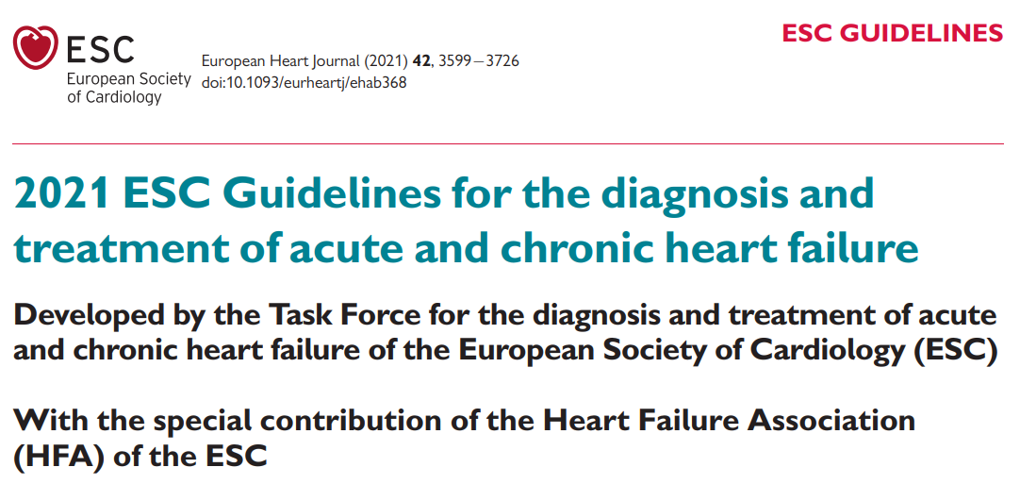
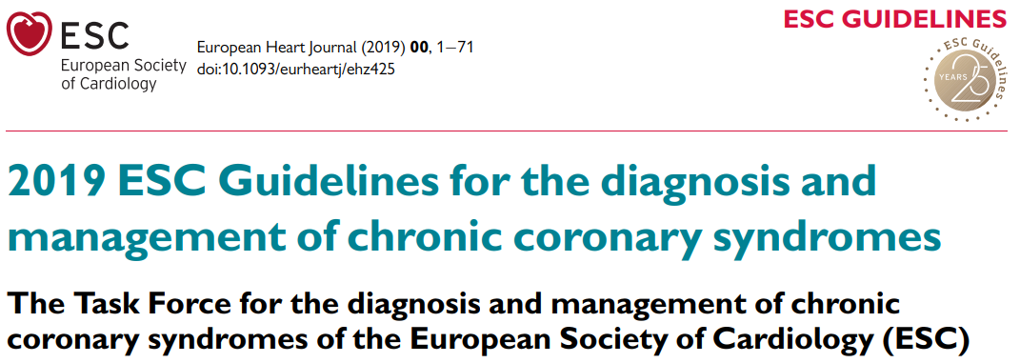
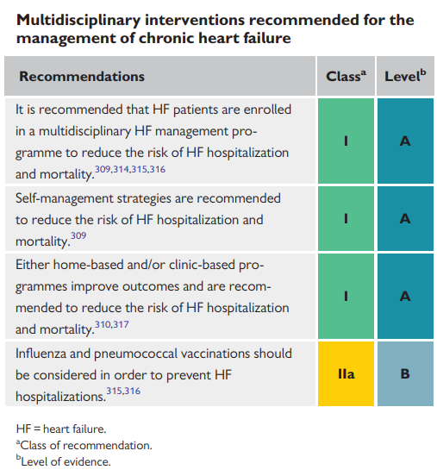
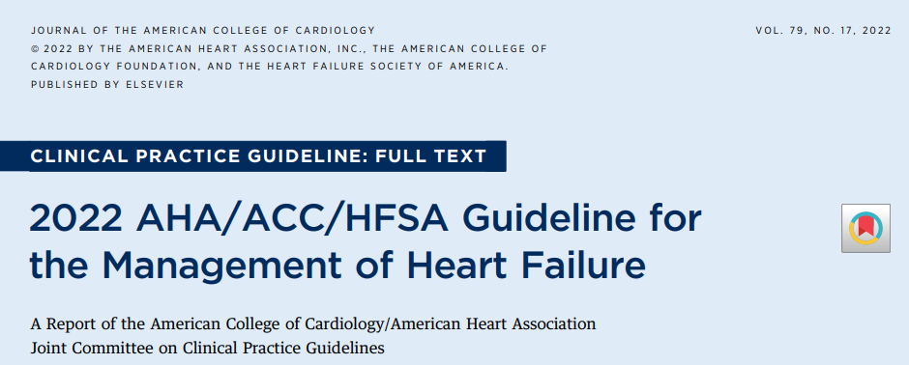
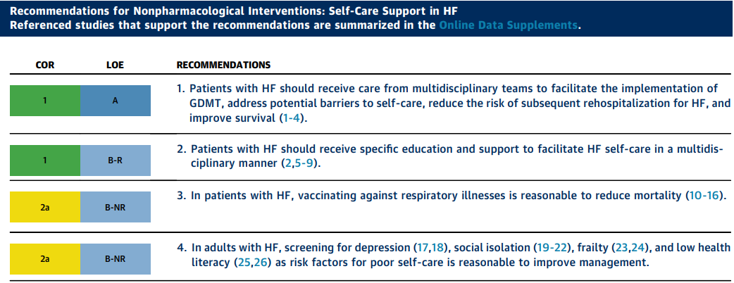
Tiêm phòng cúm cho người bệnh mạch vành và suy tim được khuyến cáo bởi
Hội tim Châu Âu, Trường môn tim/ Hiệp Hội Tim Hoa Kỳ
Recommendation | Class | Level
2019 ESC guidelines: Annual influenza vaccination is recommended for patients with chronic coronary syndromes especially in elderly | I | B

Slide 48

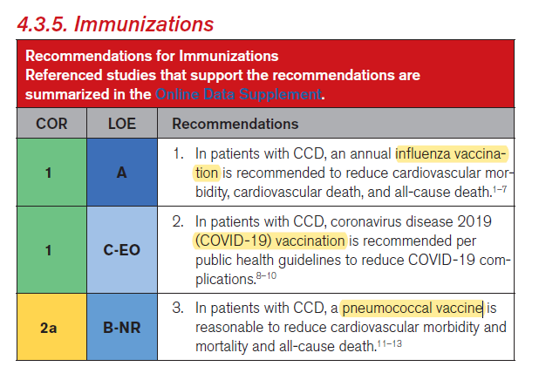
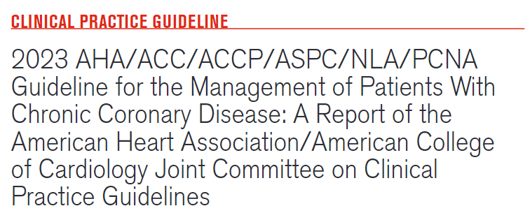
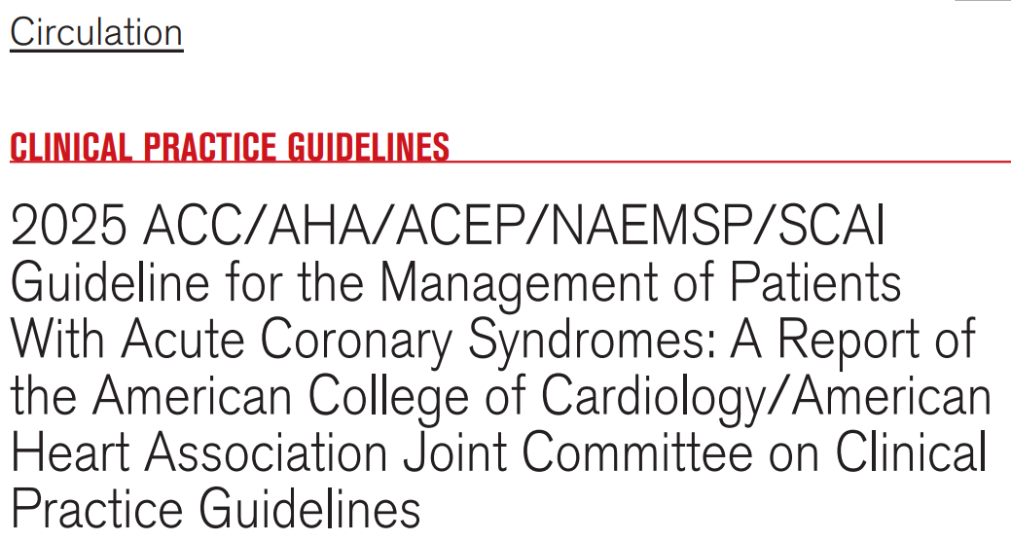
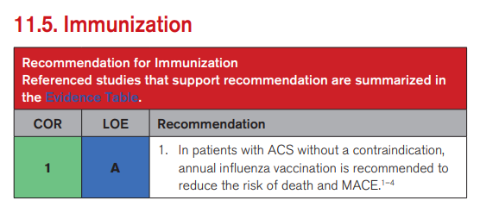

Slide 49
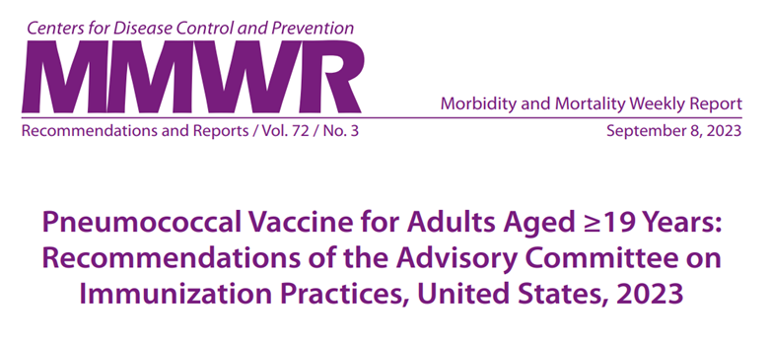
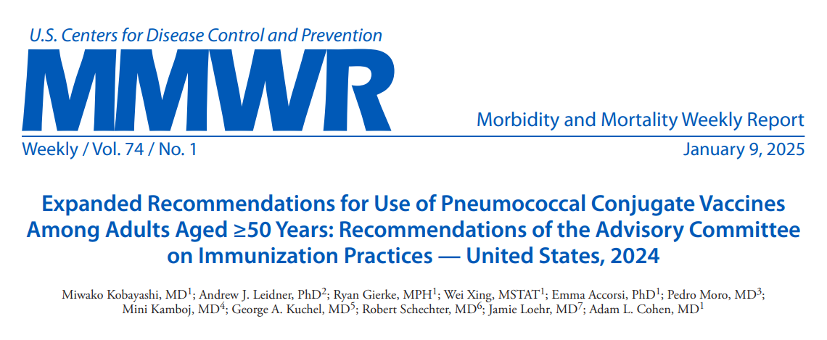
Khuyến cáo ACIP về tiêm vắc-xin phế cầu ở người lớn
Điểm chính cập nhật
Hạ thấp độ tuổi nên tiêm ngừa vaccine phế cầu từ 65 xuống 50 tuổi, bất kể có hoặc không có yếu tố nguy cơ
Nhóm đối tượng 19-49 tuổi có yếu tố nguy cơ
Lựa chọn vắc-xin phế cầu
1. Pneumococcal Vaccine for Adults Aged ≥19 Years: Recommendations of the Advisory Committee on Immunization Practices, United States, 2023 MMWR
2. Expanded Recommendations for Use of Pneumococcal Conjugate Vaccines Among Adults Aged ≥50 Years: Recommendations of the Advisory Committee on Immunization Practices — United States, 2024

Slide 50

Cập nhật khuyến cáo CDC Hoa Kỳ tháng 10-2024
CÁC ĐIỂM CHÍNH
CDC khuyến nghị tiêm vắc-xin phế cầu khuẩn cho trẻ em dưới 5 tuổi và người lớn từ 50 tuổi trở lên.
CDC cũng khuyến nghị tiêm vắc-xin phế cầu khuẩn cho trẻ em và người lớn có nguy cơ cao mắc bệnh phế cầu khuẩn.
Cần phải tuân theo lịch tiêm chủng được khuyến nghị để đảm bảo rằng bệnh nhân của bạn được tiêm các loại vắc-xin phế cầu khuẩn cần thiết.
Pneumococcal Vaccine Recommendations | Pneumococcal | CDC Accessed: August 2025

Slide 51
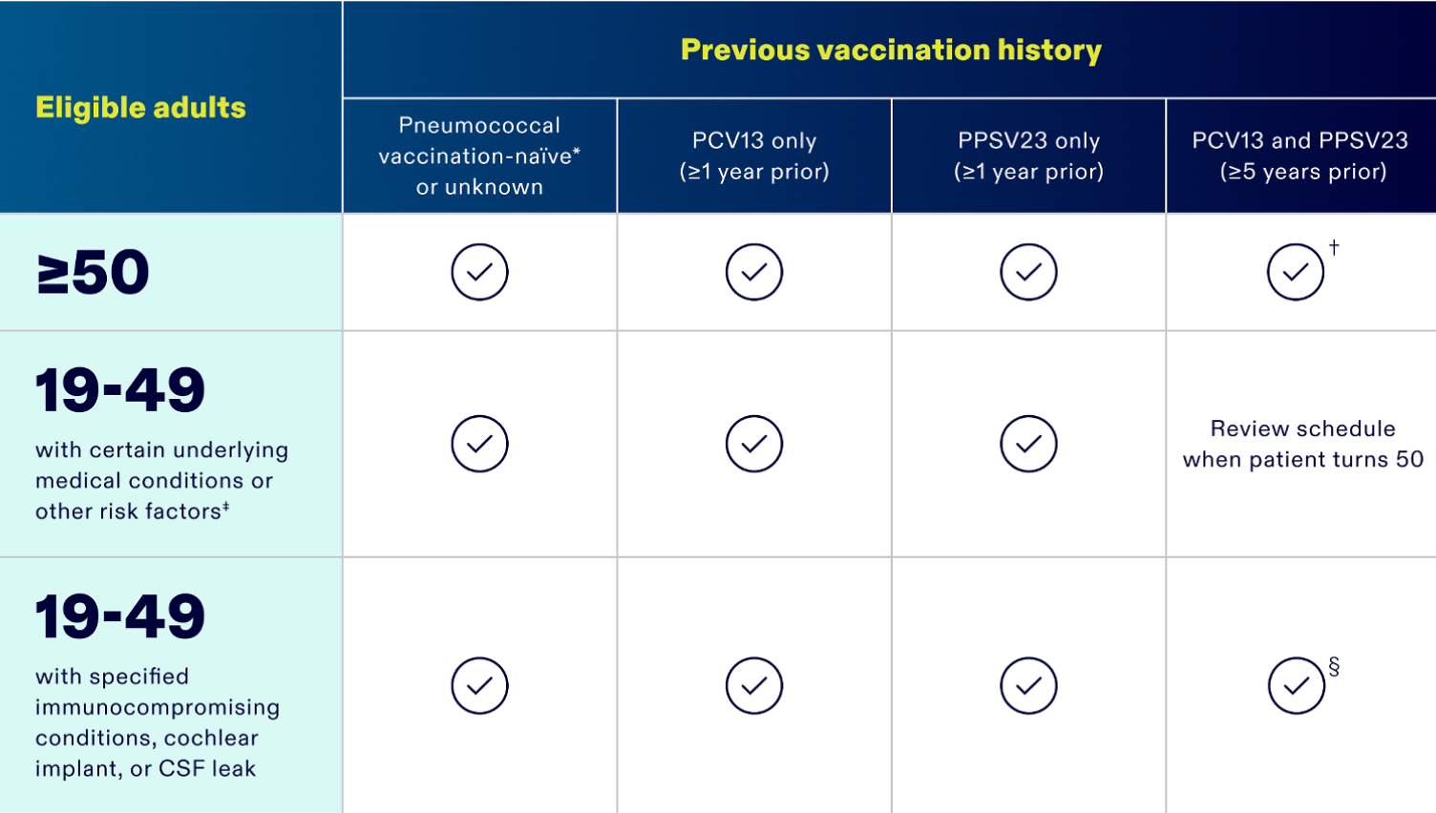

Hướng dẫn thực hành tiêm chủng phế cầu ở người lớn hiện tại
ACIP 2023, trên đối tượng được khuyến cáo tiêm vắc xin phế cầu:
Có thể hoàn thành lịch tiêm chủng với 1 liều PCV20¹⁻²
Tiền sử tiêm vắc xin khác nhau (PCV13, PPSV23, chưa rõ tiền sử), có thể hoàn thành bằng 1 liều PCV20¹⁻²
Đối tượng được khuyến cáo¹⁻²
Tiền sử tiêm vắc xin¹⁻²
Chưa tiêm
/chưa rõ tiền sử
PCV13
(> 1 năm trước)
PPSV23
(> 1 năm trước)
PCV13 và PPSV23
(> 5 năm trước)
= PCV20
1.MMWR, Expanded Recommendations for Use of Pneumococcal Conjugate Vaccines Among Adults Aged ≥50 Years: Recommendations of the Advisory Committee on Immunization Practices — United States, 2024
2. Centers for Disease Control and Prevention. Pneumococcal vaccine timing for adults. October 2024. Accessed 12.06.2025. https://www.cdc.gov/pneumococcal/downloads/Vaccine-Timing-Adults-JobAid.pdf

Slide 52
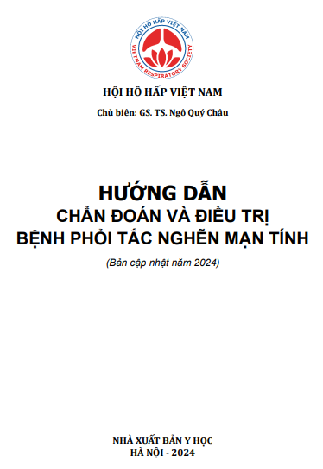
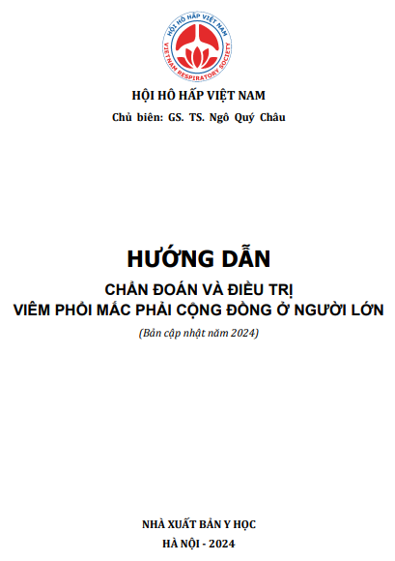
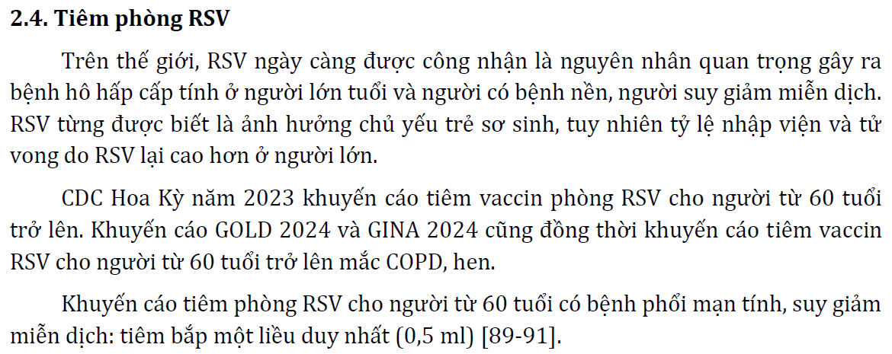
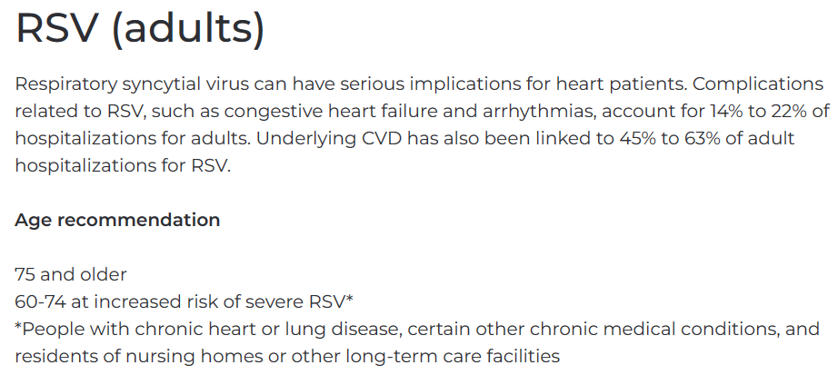


Khuyến cáo dự phòng RSV
RSV vaccine recommendations
RSV vaccine recommendations for people ages 50 and older have been updated as of June 25, 2025.
Cơ quan quản lý bệnh tật Hoa Kỳ
Hội tim mạch Hoa Kỳ (AHA)
https://www.cdc.gov/rsv/hcp/vaccine-clinical-guidance/older-adults.html
https://www.heart.org/en/health-topics/vaccines/fact-sheet

Slide 53
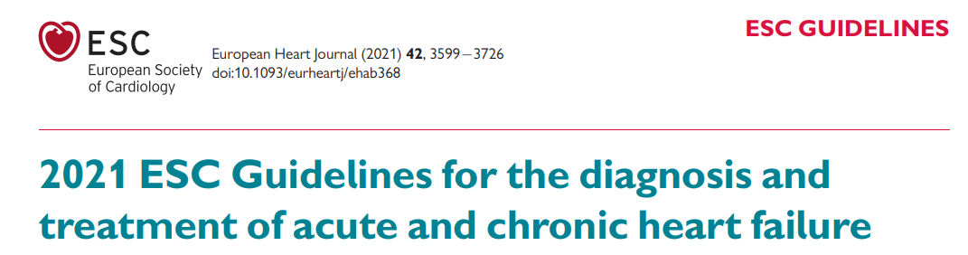
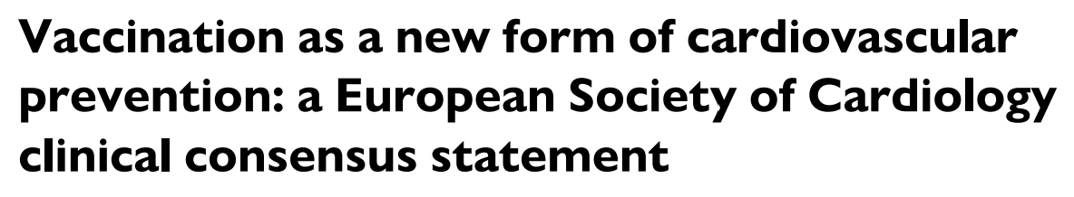
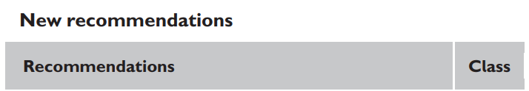
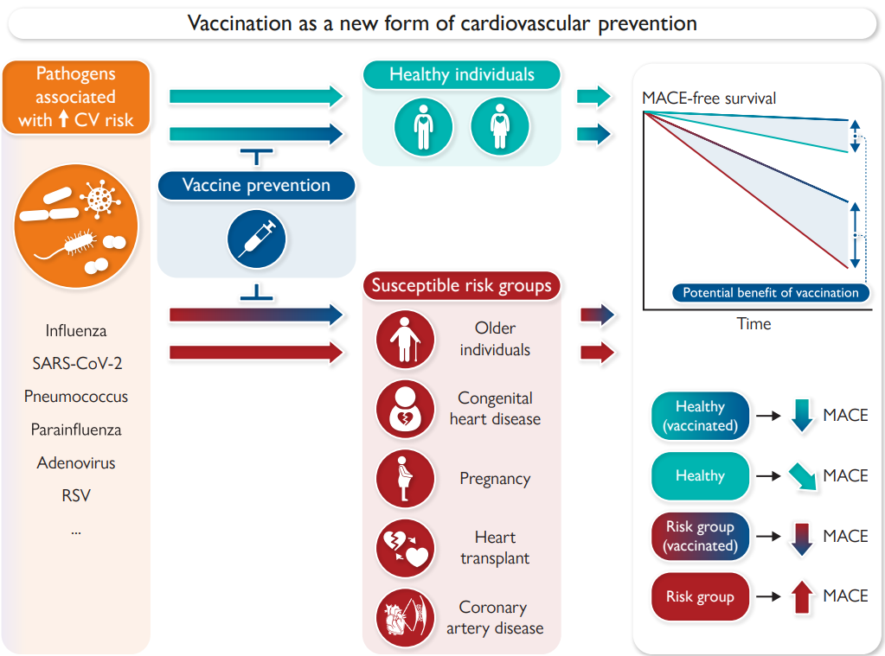
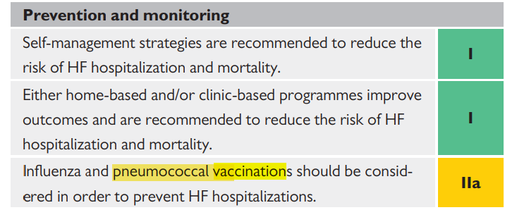
Hội tim mạch Châu Âu (ESC) khuyến cáo tiêm ngừa vắc-xin
Tiêm chủng cúm và phế cầu nên được cân nhắc để dự phòng Suy Tim Nhập Viện
European Heart Journal (2021) 42, 35993726, doi:10.1093/eurheartj/ehab368
https://doi.org/10.1093/eurheartj/ehaf384

Slide 54
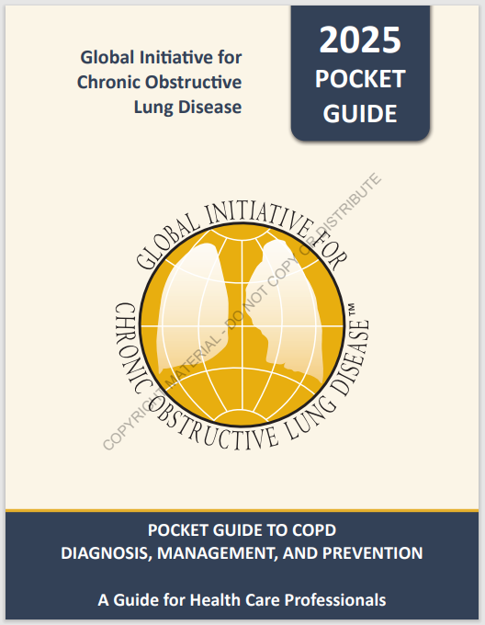
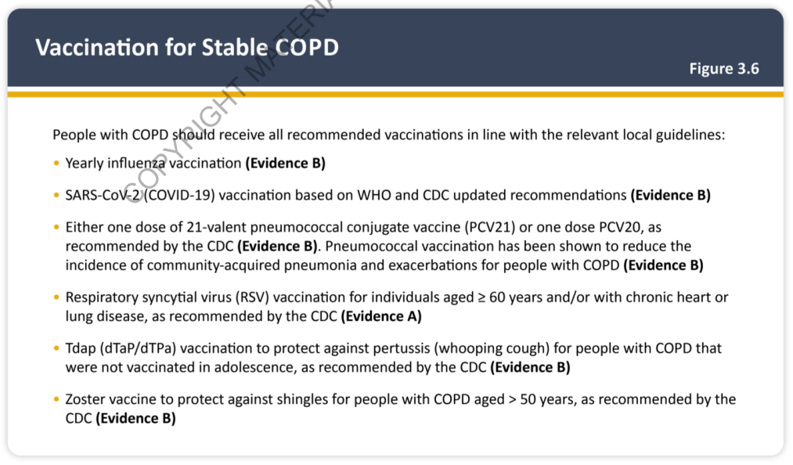
Khuyến cáo tiêm vắc xin cho người mắc COPD (GOLD 2025)
Tiêm vaccine dự phòng phế cầu cho thấy làm giảm tỉ lệ viêm phổi mắc phải ở cộng đồng và đợt cấp trên những bệnh nhân COPD
GOLD guideline 2025

Slide 55


Khuyến cáo tiêm vaccin trên bệnh nhân Đái Tháo Đường
PPSV23
American Diabetis Association 2025

Slide 56


Am Coll Cardiol. 2025; XX: XXX-XX

Slide 57



Thông điệp về phòng bệnh với vắc-xin
Phòng bệnh với vắc-xin là biện pháp quan trọng, chủ động và hiệu quả
Mọi gián đoạn trong tiêm vắc-xin cũng gây hậu quả nghiêm trọng:
  Kéo giảm thành tựu đã đạt (thanh toán bại liệt, uốn ván sơ sinh, …)
  Tái bùng phát các bệnh lý nguy hiểm (ho gà, bạch hầu...)
Phòng bệnh với vắc-xin là đầu tư “khôn ngoan”, hiệu quả, đúng theo phương châm “Phòng bệnh hơn chữa bệnh!”
1. WHO SAGE pertussis working group Background paper SAGE April 2014, http://www.who.int/immunization/sage/meetings/2014/april/1_Pertussis_background_FINAL4_web.pdf. Accessed Apr 2025
2. European Centre for Disease Prevention and Control. Shortage of acellular pertussis-containing vaccines and impact on immunization programes in the EU/EEA – 8 October 2015. Stockholm: ECDC; 2015.

Slide 58


Thank You!
If you have any questions or consultation regarding the presentation of the medical center you can contact us
Email: nguyenvtan10@gmail.com

